Slide 1
Телемедицинские технологии. Юридические аспекты применения в Российской Федерации
Пресняков Роман Андреевич, старший научный сотрудник кафедры факультетской терапии организации здравоохранения и медицинского права СПбГУ, юрист, магистр по направлению медицинское и фармацевтическое право
Сопрун Лидия Александровна, доцент кафедры организации здравоохранения и медицинского права СПбГУ, врач-эпидемиолог КВМТ им. Н.И. Пирогова СПбГУ

Slide 2
Поэтапная трансформация здравоохранения в цифровое здравоохранение
Повышение эффективности управления в здравоохранении,
Реализация механизма поддержки врачебных решений,
Возможность аналитики данных для улучшения качества, методов оказания медицинской помощи,
Развитие персонализированной медицины, ориентированной на предупреждение болезней, а не только на борьбу с ними
Федеральный закон от 21.11.2011 № 323-ФЗ «Об основах охраны здоровья граждан в Российской Федерации» (далее - Закон об охране здоровья), закладывающий основу функционирования ЕГИСЗ;
Постановление Правительства РФ от 12.04.2018 № 447 «Об утверждении Правил взаимодействия иных информационных систем, предназначенных для сбора, хранения, обработки и предоставления информации, касающейся деятельности медицинских организаций и предоставляемых ими услуг, с информационными системами в сфере здравоохранения и медицинскими организациями».

Slide 3
Актуальность

Slide 4
Федеральный закон от 21.11.2011 № 323-ФЗ «Об основах охраны здоровья граждан в Российской Федерации»
Статья 36.2. Особенности медицинской помощи, оказываемой с применением телемедицинских технологий
Медицинская помощь с применением телемедицинских технологий организуется и оказывается в порядке, установленном уполномоченным федеральным органом исполнительной власти, а также в соответствии с порядками оказания медицинской помощи и с учетом стандартов медицинской помощи.
2. Консультации пациента или его законного представителя медицинским работником с применением телемедицинских технологий осуществляются в целях:
профилактики, сбора, анализа жалоб пациента и данных анамнеза, оценки эффективности лечебно-диагностических мероприятий, медицинского наблюдения за состоянием здоровья пациента;
2) принятия решения о необходимости проведения очного приема (осмотра, консультации).
Телемедицинские технологии
Общие положения телемедицинских технологий
01

Slide 5
Федеральный закон от 21.11.2011 № 323-ФЗ «Об основах охраны здоровья граждан в Российской Федерации»
Статья 36.2. Особенности медицинской помощи, оказываемой с применением телемедицинских технологий
3. При проведении консультаций с применением телемедицинских технологий лечащим врачом может осуществляться коррекция ранее назначенного лечения при условии установления им диагноза и назначения лечения на очном приеме (осмотре, консультации). (предельные возможности телемедицины).
4. Дистанционное наблюдение за состоянием здоровья пациента назначается лечащим врачом после очного приема (осмотра, консультации). Дистанционное наблюдение осуществляется на основании данных о пациенте, зарегистрированных с применением медицинских изделий, предназначенных для мониторинга состояния организма человека, и (или) на основании данных, внесенных в единую государственную информационную систему в сфере здравоохранения, или государственную информационную систему в сфере здравоохранения субъекта Российской Федерации, или медицинскую информационную систему, или информационные системы, указанные в ч. 5 ст.91 ФЗ № 323. (предельные возможности телемедицины).
5. Применение телемедицинских технологий при оказании медицинской помощи осуществляется с соблюдением требований, установленных законодательством Российской Федерации в области персональных данных, и соблюдением врачебной тайны.
6. В целях идентификации и аутентификации участников дистанционного взаимодействия при оказании медицинской помощи с применением телемедицинских технологий используется единая система идентификации и аутентификации. (крайне важно!)
7. Документирование информации об оказании медицинской помощи пациенту с применением телемедицинских технологий, включая внесение сведений в его медицинскую документацию, осуществляется с использованием усиленной квалифицированной электронной подписи медицинского работника. (единственный допустимый порядок).
Телемедицинские технологии
Предельные возможности телемедицинских технологий
02
То, что можно в рамках осуществления консультации с применением телемедицинских технологий
Коррекция ранее назначенного лечения; дистанционное наблюдение после очного приема; система индентификации и аутентификации;

Slide 6
Особенности телемедициы
Телемедицина не относится к условиям, в которых может быть оказана медицинская помощь.
Консультация пациента возможна только в случаях:
профилактики, сбора, анализа жалоб пациента и данных анамнеза, оценки эффективности лечебно-диагностических мероприятий, медицинского наблюдения за состоянием здоровья пациента;
принятия решения о необходимости проведения очного приема (осмотра, консультации).
Корректировать ранее назначенные лечение и диагноз
(НО! п.п. 46, 47 приказа Минздрава РФ № 965н устанавливается возможность коррекции лечения, в том числе формирование рецептов на ЛП в форме электронного документа при условии установления диагноза и назначения лечения по данному обращению на очном приеме.)
Без очного осмотра нельзя:
Определить заболевание
Получить назначенное лечение
Корректировать ранее назначенные лечение и диагноз
Наблюдать за состоянием здоровья пациента

Slide 7
Сложности организации телемедицинских услуг
Ни законодательные, ни подзаконные акты не выделяют такой вид медицинской деятельности, как телемедицина.
В соответствии с п. 1 письма Минздрава РФ № 18-2/0579 телемедицинские технологии являются одним из способов дистанционного оказания медицинских услуг населению, что не предполагает получения лицензии на данный вид услуг.
Как итог:
Телемедицинские сервисы рассматривают свои услуги "пациент - врач" не медицинскими, а информационными, а как следствие - врач не несет ответственность за качество оказываемых услуг.
Телемедицинские технологии
Сложности организации телемедицинских технологий
03

Slide 8
Телемедицина. Заключение
Телемедицина- сложный комплекс мер по цифровизации здравоохранения, ведь необходимо учитывать множество аспектов, таких как информационная безопасность, защита здоровья граждан, а также рациональное, но эффективное внедрение системы в повседневную жизнь
Одними из ключевых недостатков телемедицины в России являются:
отсутствие возможности проводить дистанционную диагностику заболеваний
наличие рисков утечки персональных данных пациентов и нарушения режима врачебной тайны путем предоставления этой информации третьим лицам
недостаточный уровень достоверности идентификации пациентов в ряде случаев
нет единого подхода к оформлению медицинской документации по итогам телемедицинской консультации
отсутствие развития трансграничной медицины
Избавиться от этих недостатков невозможно без существенной корректировки законодательства о телемедицине.
Даёт новые возможности для технологий и совершенствования правового регулирования и решения организационных барьеров.

Slide 9
Проблемы законодательства субъектов Российской Федерации. Заключение.
До внесения изменения в ФЗ № 323 у одних субъектов Российской Федерации уже действовала своя телемедицинская система, поэтому основной их целью стало усовершенствование системы, другим субъектам Российской Федерации пришлось создавать ее с нуля.
Отсутствие на федеральном уровне определения понятия «телемедицина», в правовых актах субъектов РФ даны отличающиеся по объему понятия.
На наш взгляд, «телемедицина» должна пониматься в широком смысле, то есть включать в себя не только медицинскую составляющую, но и также непрерывное обучение (за исключением, образования, получаемого в высших образовательных учреждениях), проведение научных мероприятий, решение управленческих задач и др.
Телемедицинские технологии
Проблемы законодательства субъектов РФ по вопросам
телемедицинских технологий
04
Необходимо разрабатывать единый подход по вопросам регулирования направления телемедицины.

Slide 10
Необходимость в разработке типового регламента по телемедицине. Заключение.
На федеральном уровне должен быть разработан типовой Регламент (Положение) о проведении телемедицинской консультации, поскольку дальнейшее развитие телемедицинской сети предполагает активное взаимодействие субъектов Российской Федерации друг с другом, а также с федеральными организациями.
Регламент должен закрепить определения используемых понятий, определить субъектов, участвующих в данных правоотношениях (поскольку состав участников в каждом субъекте Российской Федерации отличается), установить общий алгоритм проведения телемедицинской консультации (определить основные стадии, требования к документам (их составу, качеству, формату) и др.) и определить ответственность участвующих лиц.
Телемедицинские технологии
Проблемы законодательства субъектов РФ по вопросам
телемедицинских технологий
05

Slide 11
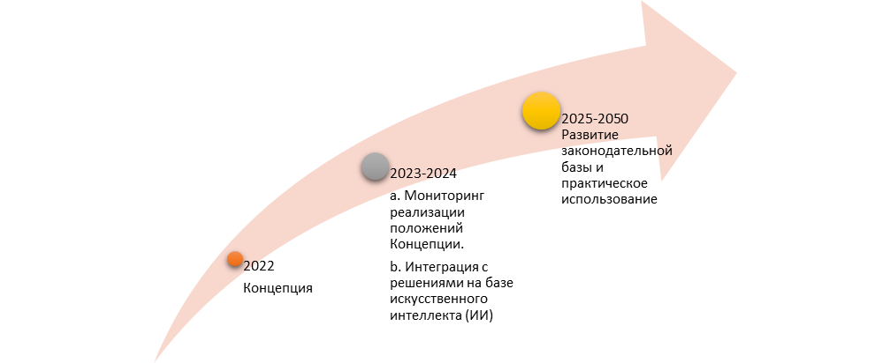
БЛАГОДАРИМ ЗА ВНИМАНИЕ

